Slide 1
十二缘起支：生命轮回的次序

Slide 2
第四节：三个阶段及两重因果

Slide 3
第一个阶段： 前世阶段
（1）前世阶段包括无明和行，也有现世阶段的八个缘起支；
（2）八支中的识、名色、入、触、受并不很重要，不是关键的问题；
（3）八支中爱、取、有实际上就是无明和行支，只是名字不一样而已；
（4）今世成为人，完全是因为前世有无明，又因无明而造业的缘故，所以只讲这两支；
（5）后世只讲生、老死支，是为了让我们了解下一世投生的过患。

Slide 4
第二个阶段： 现世阶段 −−识缘起支
（1）识缘起支是指投胎第一刹那的意识（神识）
（2）识缘起支，小乘认为是心识；如果建立阿赖耶识，识缘起支就是阿赖耶识，即投胎第一刹那的心识
【名词解释】意识——意识是一个综合的名称，可以分为三种：第一个是阿赖耶识；第二个是末那识，即我执，也称烦恼识或者染污意识；第三个是能思维的意识。其中的阿赖耶识，也是所有识蕴的基础；在阿赖耶识的基础之上，才建立了意识和烦恼识。为什么要把烦恼识从意识当中独立划分出来呢？因为它导致了数不胜数的烦恼，造作了无穷无尽的业，所以才把它从意识当中独立划分出来，而成为一个单独的意识；剩下来的，就是作为我们平时思维的一般意识。

Slide 5
第二个阶段： 现世阶段 −−名色缘起支
（1）名色支从住胎的第二刹那开始，直至尚未形成六根之前的这个阶段
（2）色是物质，指受精卵逐渐演变形成人体的过程初期，是尚未形成真正身体的胎形；名是精神，指住胎初期和意识相关的受、想、行，它们相互之间毫无质碍，是心识的一个过程。
【名词解释】五蕴——色受想行识。“色”，就是具有质碍或可以变化的任何一个东西。“受”，是指众生肉体与精神上的感受，可分为痛苦、快乐以及不苦不乐的中等感受三种。“想”就是我们的观念，观念就是一种执著，是通过分析而得到的一种想法。“行”是除了色、受、想、识四种有为法以外，剩下的所有有为法，都属于“行”的范畴。所谓“识”，就是眼识、耳识、鼻识、舌识、身识和意识。

Slide 6
第二个阶段： 现世阶段 −−入缘起支 触缘起支 受缘起支
入缘起支：又名处支，入是指眼根、耳根、鼻根等五根刚刚开始形成，尚无发接触到六尘的阶段
触缘起支：触就是接触（聚合），是指五根成熟且能够接触到外境的阶段。能够辨别外境的这种能力就叫做触，也是一个比较长的过程
受缘起支：有了接触，就有了痛苦、快乐的感受，这些苦乐感受就叫做受支。受是指从能够辨别苦乐感受的因开始，逐渐成长，直到造业之前的阶段

Slide 7
第二个阶段： 现世阶段 −−爱缘起支 取缘起支 有缘起支
（1）爱支：爱就是喜爱世间圆满的贪欲心，佛经中十二缘起支上的“爱”字的意思就是贪欲
（2）取支：取就是为了自己的生存、生活而去做很多营生的事情，它也属于业
（3）有支：有支就是善、恶的业，是轮回的因，和行支一样，只是用词不同
（4）爱、取、有三支，是指从能够造作非梵行，到生命结束之间的过程
【名词解释】梵行——又译为净行，本义是清净的行为、值得称赞的行为，最早源自古印度梵天信仰，古印度人认为这些行为受梵天赞赏，实行这些行为，将能够投生梵天。这个信仰被佛教接受后，佛教认为，不违反佛教戒律，能够导至涅槃的良好行为，特别是戒酒与不近女色。佛教也称呼出家僧侣为梵行者。

Slide 8
第三个阶段： 来世阶段
（1）生支：生就是前面讲的识，也就是投胎的第一剎那，只是用词不同而已
（2）老死支：从名色到受之间的全过程都包含在老和死
（3）来世只讲生支、老死支，是为了让我们了解下一世投生的过患
（4）第二重因果：现世的爱、取、有三支叫作“能成”，后世的生和老死叫作“所成”

Slide 9
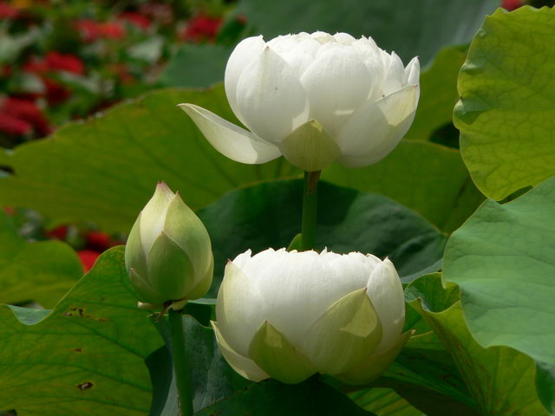
两 重 因 果
第一重因果叫做“能引”和“所引”。所谓“引”是指引来了后世的五蕴，即没有前面的因缘，则后面的因缘就不会产生，后面的缘起支是由它们引来的，所以叫做“能引”。“所引”是指被“能引”所引来的那些缘起支
前世阶段的无明支和行支叫做“能引”，它会引起现世的识、名色、入、触、受。所引就是识、名色、入、触、受，它是由前世的无明和行蕴引起的。这就是第一重因果
第二重因果是“能成”和“所成”。即如果没有这些因，则后世的五蕴是不可能成立的，因为有这些因，所以就有这些果，因叫做“能成”，果叫做“所成”
现世阶段的爱、取、有这三个缘起支叫做“能成”，而后世的生和老死叫做“所成”。这就是第二重因果

Slide 10
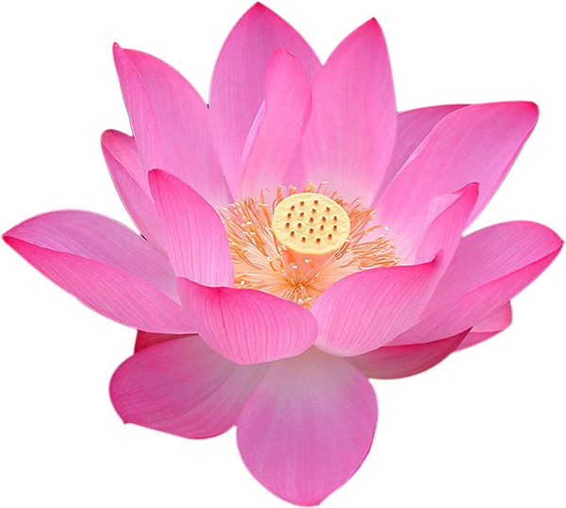
第五节：区分两重因果的意义
区分两种因果，显露轮回的远因、近因和远果、近果
（1）远因是前世的无明和前世造的善恶业，近因是指现世的爱、取、有；
（2）远果是指后世的生和老死，近果是指现世从识到受的五个缘起支。
分开两重因果，便于了解阿罗汉的解脱与受报
（1）即使有远因，但是如果近因（爱支/贪欲）不具足，也是不会投胎的
（2）粗大的贪欲可通过出离心来解决，细微的要通过人无我的修法来解
决
（3）阿罗汉这一世感受果报，是因为前世的因缘（远因）
分开两重因果，便于显露因果、轮回的道理
（1）高僧大德，因远因在整个生命循环当中的最后一次感受痛苦（龙树
菩萨故事）
（2）释迦牟尼佛，为了让世人明白因果不虚之理，示现头痛生病
（3）“能成”主要是欲望，欲望断除之后，就不再有下一世

Slide 11
第六节：依十二缘起，反观自省，精进修行
透过十二缘起支，对于生命两头有了比较清楚的概念
从轮回中解脱，就要将十二缘起还灭，根本的问题只有依靠证悟空性才能解决
① 所依：唯一了知真相的是佛陀，唯一可信的是
佛陀的教言
② 所断：通过证悟空性的智慧断除、破坏第一缘起支
③ 所修：出离心、菩提心、空性见（中观修法—灌顶
受戒—密宗修法）
④ 策励：珍惜暇满，掌握修法，精进起修，解决生死，
自度度他

Slide 12
思考题
1.十二缘起分成三个阶段，为什么第一和第三阶段分别只有两支，第二阶段却有八支?
2.佛告诉我们十二缘起支中有两重因果，分别是哪两重因果，它们中哪些是近因近果，哪些是远因远果？
3.前世的事已经过去了，现世的事对修行人来说，要断除无明，能做到的就是断除现世的爱，取，有，这个说法正确吗？
4.十二缘起和因果的概念有什么关系？佛说我们凡夫不可能看清楚因果，为什么要我们看清十二缘起？
5.要想十二缘起还灭，修不净观、修慈悲心都不能根本解决问题，只有证悟空性能从根本上解决问题，那么我们直接修空性就好了，为什么还要修慈悲心？
十二缘起让我们了解我们是“怎么来”“怎么走的”，这次你打算怎么走？下次你准备怎么来？

